Slide 1
JE TESTE MES CONNAISSANCES SUR L’ENSEIGNEMENT SUPERIEUR
« CAP SUR L’ENSEIGNEMENT SUPERIEUR »

Slide 3
Quelle que soit la série de bac, après la terminale, la plupart des bacheliers choisissent de s’orienter vers une 1e année de Licence
☐ Vrai ☐ Faux
Vrai
Rentrée 2021, sur l’ensemble des néo-bacheliers inscrits à l’Université de Lorraine, 84,7% sont titulaires d’un baccalauréat général
Université
Faux
Rentrée 2021, sur l’ensemble des néo-bacheliers inscrits à l’Université de Lorraine, 10,3% sont titulaires d’un baccalauréat technologique
Entre 50 et 75 % vers un BTS ou BUT
Source, SAIO Nancy-Metz Fiches Bac édition 2022

Slide 4
2. Seules les études courtes (BTS/BUT) comportent des enseignements professionnels ☐ Vrai ☐ Faux
Faux
Etudes courtes VS Etudes longues
5
Master
Grandes Ecoles
Ecoles spécialisées
Enseignements théoriques et professionnels (+stages)
4
3
Licence pro
BUT
Ecoles spécialisées
Licence
2
BTS
Enseignements théoriques et professionnels (+stages)
CPGE
Enseignements théoriques
1

Slide 5
3. En combien d’années se prépare un BUT?
☐ en 2 ans
☐ en 3 ans
☐ en 4 ans
En 3 ans
Modalités de sélection pour BUT et BTS
Résultats de 1e et de terminale
Projet de formation motivé, éventuellement entretien…

Slide 6
4. Après un BTS ou un BUT…
☐ On entre obligatoirement dans la vie professionnelle
☐ On peut éventuellement continuer ses études
☐ On est obligé de poursuivre des études
On peut éventuellement continuer ses études
M2
Sélection sur concours ou sur dossier
Grandes Ecoles
M1
L3
Licence
Pro
BUT
L2
BTS
L1

Slide 7
Licence – Master - Doctorat
5. Que signifie LMD?
☐ Licence-Master-Doctorat ☐ Licence-Maîtrise-Doctorat ☐ Licence Majeure Diplômante
 | Au Lycée | A l’Université
Temps | 30h / semaine | 15-25h / semaine
Cadre | 30-35 / classe | Promotion en Cours Magistraux (CM), et groupes en TD
Travail personnel | Cadré, avec des échéances courtes, préparé en classes | Travail personnel à organiser en autonomie
Fonctionnement | Par trimestre | Par semestre : obtention d’unités d’enseignement à partir de10/20, compensation possible des deux semestres, évaluations progressives et continues en TD
Vie sociale | Un espace de relations privilégiées ; rassurant | Une grande diversité des services à disposition en fonction des besoins, activités culturelles, activité du bureau des étudiants

Slide 8
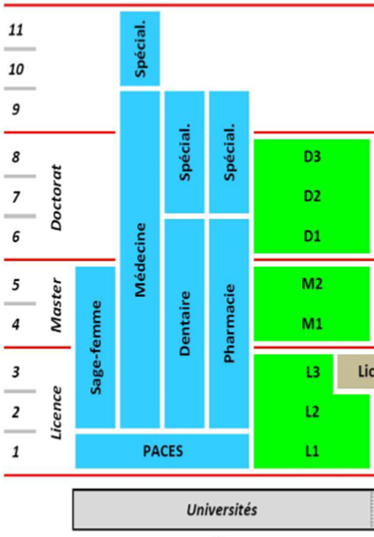
Il n’y a pas de sélection en L1
6. On entre en L1
☐ Sur concours
☐ Sur dossier
☐ Il n’y a pas de sélection
Certaines licences sont sélectives…
Sélection pour entrer en Master
MAIS il existe des « oui-si » pour l’entrée dans certaines spécialités de licence
PASS / L.AS

Slide 9
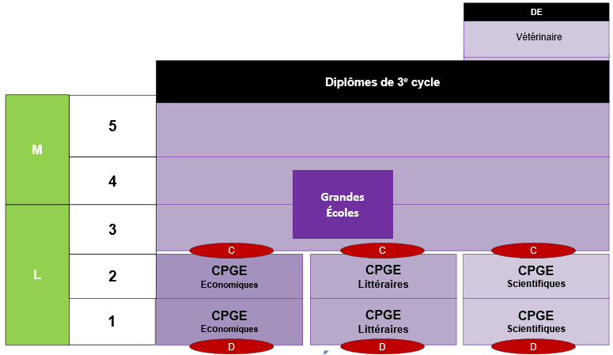
A l’entrée dans les grandes écoles
7. Les CPGE préparent :
☐ Aux concours de la fonction publique
☐ À l’entrée dans les grandes écoles
☐ Aux concours d’entrée dans les écoles paramédicales

Slide 10
Aux élèves solides, rigoureux et travailleurs
8. Les CPGE s’adressent :
☐ Aux meilleurs élèves de terminale
☐ Aux élèves solides, rigoureux et travailleurs
☐ A tous les élèves de terminale
 | Au Lycée | En Prépa
Temps | 30h / semaine | 30-40h de cours semaine + khôlles 2/3 fois par semaine + examens blancs
Cadre | 30-35 / classe | 40/classe environ Proximité avec les professeurs qui jouent le rôle de tuteur
Travail personnel | Cadré, avec des échéances courtes, préparé en classe | Beaucoup de travail personnel (20h environ)
Fonctionnement | Par semestre | Évaluation régulière du travail, cours et travaux dirigés, devoir sur table et colles

Slide 11
VRAI
9. Les écoles spécialisées mènent souvent à un métier précis (infirmier, éducateur, architecte…)
☐Vrai
☐Faux
Exemples :
Etudes courtes :
IRTS : Ecole du Social → Assistant Social, Educateur Spécialisé, Educateur Jeunes enfants…
IFSI : Institut de Formation aux Soins infirmiers → Infirmier, Aide soignant…
Etudes longues :
Ecole d’arts
Ecole d’ingénieur
Ecole de commerce
Ecole d’architecture

Slide 12
Sur concours ou dossier
10. On entre dans les écoles spécialisées
☐ Sur dossier
☐ Sur concours
☐ Il n’y a pas de sélection à l’entrée dans ces écoles
Les écoles du secteur social (IRTS) ainsi que les IFSI (instituts de formations en soins infirmiers) recrutent sur dossier via PARCOURSUP et éventuellement entretien.
Certaines écoles du secteur paramédical (audioprothésiste, orthophoniste, orthoptiste, pédicure podologue, ergothérapie) recrutent désormais sur dossier et intègrent la procédure PARCOURSUP,

Slide 13
Résultats…

Slide 14
Pour se renseigner…
Des lieux, des personnes :
Le PSY EN de votre Etablissement
Le CIO
Le professeur principal
Le CDI
Les journées portes ouvertes
Le salon Oriaction
Cap sur l’enseignement supérieur
Des sites internet :
Les sites de l’ONISEP :
www.secondes-premieres2021-2022.fr
www.horizons21.fr
www.terminales2021-2022.fr
www.onisep.fr
Le site sur la vie étudiante (bourses, études, logement, etc.) : www.messervices.etudiant.gouv.fr/envole
Le site de l’Université de Lorraine : www.univ-lorraine.fr
Le site « spécial lycéens » du Service d’Orientation et d’Insertion Professionnelle : www.univ-lorraine.fr/content/lycees

